Slide 1
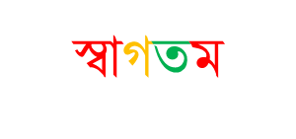
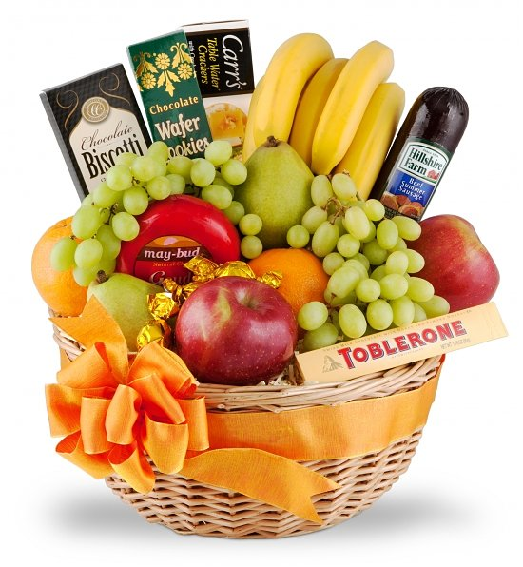

Slide 2
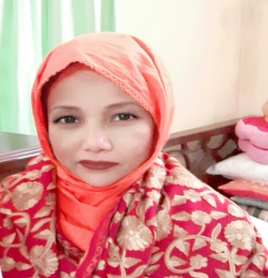
পরিচিতি
বিষয়ঃ প্রাথমিক বিজ্ঞান
শ্রেণিঃ ৫ম
অধ্যায়ঃ৬ (সুস্থ জীবনের জন্য খাদ্য)
পাঠঃ সুষম খাদ্য
সময়ঃ ৪৫ মিনিট

Slide 3
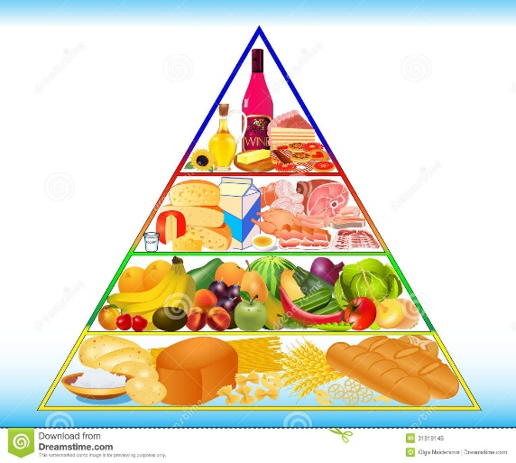
এসো আমরা ছবি দেখি

Slide 5
শিখনফল
এই পাঠ শেষে শিক্ষার্থীরা-
৮.১.১ বয়স ও কাজ অনুযায়ী পরিমিত খাদ্য গ্রহণের গুরুত্ব বলতে পারবে।
৮.১.২ প্রয়োজনের কম বা বেশি খাওয়ার ক্ষতিকর দিক সম্পর্কে বলতে পারবে।

Slide 6
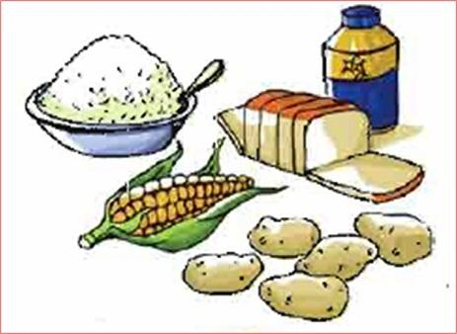
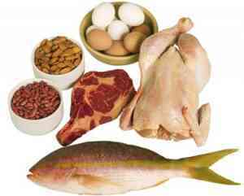
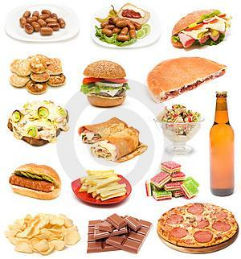
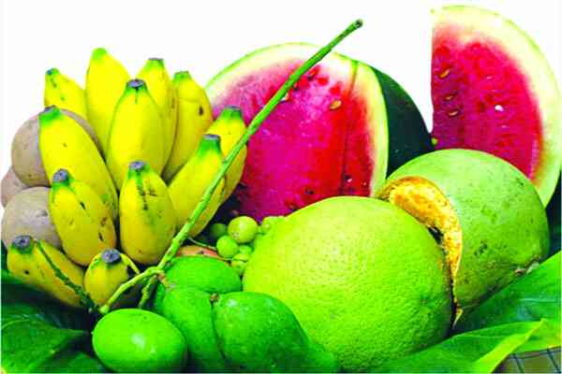
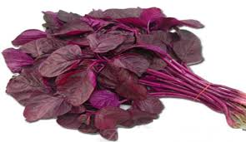
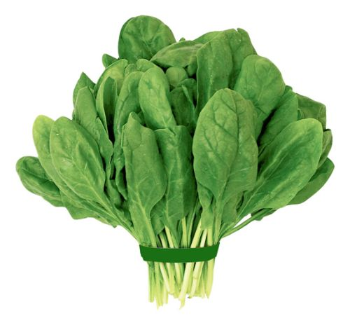
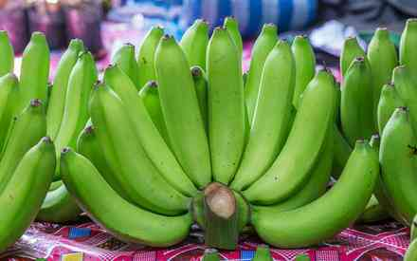
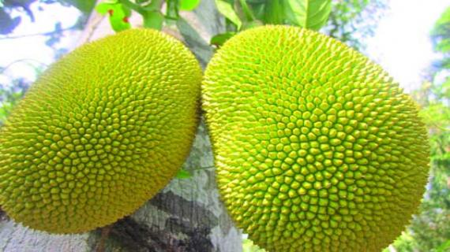
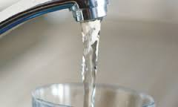
শর্করা
আমিষ
স্নেহ
ভিটামিন
খনিজ লবণ
পানি

Slide 7
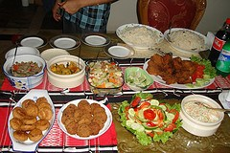
যে সব খাদ্যে খাদ্যের ছয়টি উপাদান পরিমিত পরিমাণে বিদ্যমান থাকে, তাকে সুষম খাদ্য বলে।

Slide 8
দেহকে সুস্থ, সবল ও কর্মক্ষম রাখার জন্য পরিমাণমতো খাদ্যই হলো পরিমিত খাদ্য।

Slide 9
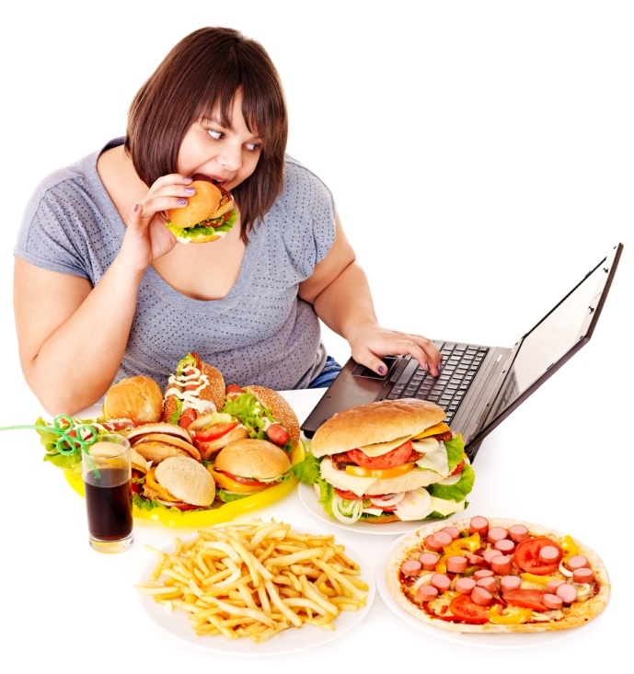
সুষম খাদ্যের প্রয়োজনীয়তাঃ
দেহ সুস্থ, সবল ও কর্মক্ষম রাখার জন্য সুষম খাদ্য প্রয়োজন।
দেহের গঠন, বৃদ্ধিসাধন ও ক্ষয়পূরণের জন্য সুষম খাদ্য প্রয়োজন।
দেহের ওজন ঠিক রাখতে সুষম খাদ্য প্রয়োজন।
অতিরিক্ত খাদ্য গ্রহণ ওজনজনিত
সমস্যা সৃষ্টি করে

Slide 10
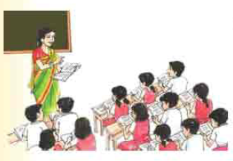
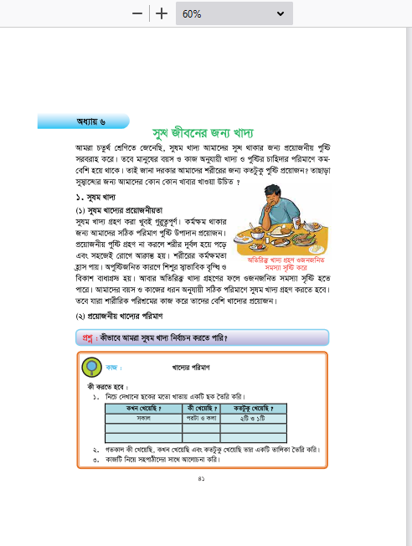
পাঠ্য বইয়ের ৪১ পৃষ্টা খুলে নিরবে পড়।

Slide 11
দলীয় কাজ।

Slide 12
জোড়ায় কাজ সঠিক উত্তরে টিক চিহ্ন দাও।
১। রিতু অসুস্থ। তাই তার পিতা তাকে কী খেতে দিবেন?
ক. সুষম খাদ্য খ. জাঙ্ক ফুড
গ. চর্বি ঘ. লবণ
২। তুমি একটি সুষম খাদ্য তালিকা তৈরি করবে। এক্ষেত্রে তালিকায় কয়টি উপাদান রাখবে?
ক. ২টি খ. ৪টি
গ. ৫টি ঘ.৬টি
৩। মোহ ও মুগ্ধ দুই বন্ধু। মোহর দেহের তুলনায় মুগ্ধ দেহ অধিক ভারী হওয়ার কারণ কী?
ক. অতিরিক্ত খাদ্য গ্রহণে খ. মিষ্টি জাতীয় খাদ্য গ্রহণে
গ. সবজি খাওয়ার জন্য গ. সুষম খাদ্য খাওয়ার জন্য

Slide 13
জোড়ায় কাজ।
শূন্যস্থান পূরণ কর।
১। সুস্থ ও সবল থাকার জন্য সঠিক পরিমাণ____________ প্রয়োজন।
২। প্রয়োজনীয় পুষ্টি গ্রহণ না করলে শরীরের ___________হ্রাস পায়।
৩।যারা শারীরিক পরিশ্রম বেশি করে তাদের বেশি __________ প্রয়োজন।
পুষ্টি উপাদান
কর্মক্ষমতা
খাদ্যের

Slide 14
মূল্যায়ন
অল্প কথায় উত্তর লিখ।
১। সুষম খাদ্য কী?
২। সুষম খাদ্য গ্রহণ না করলে কী ক্ষতি হয়?
৩। কর্মক্ষম থাকার জন্য কী প্রয়োজন?

Slide 15
বাড়ির কাজ।
১। সুষম খাদ্য কাকে বলে? মানুষের জন্য সুষম খাদ্য গ্রহণ করা কেন প্রয়োজন তা ৪টি বাক্যে লিখ।

Slide 16
